Slide 1
ỦY BAN NHÂN DÂN QUẬN PHÚ NHUẬN
TRƯỜNG TIỂU HỌC NGUYỄN ĐÌNH CHÍNH
Chào mừng các em đến với
tiết học mônTiếng Việt
HUI

Slide 2
Khởi động

Slide 4
Tiết trước các em học vần gì?
Bài 1: anh ênh inh

Slide 5
Hãy đọc từ sau:
bánh canh
linh tinh

Slide 6
TIẾNG VIỆT
CHỦ ĐỀ 15: Sinh nhật
Bài 2 : ươu

Slide 7
TIẾT 1
LUYỆN ĐỌC

Slide 8
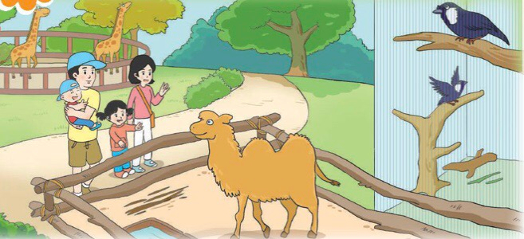
hươu
ươu
ươu
khướu
ươu

Slide 9
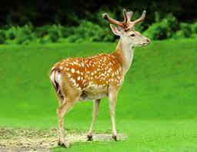
h
ươu
hươu
hươu sao

Slide 10
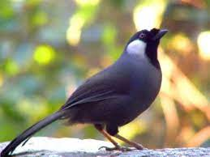
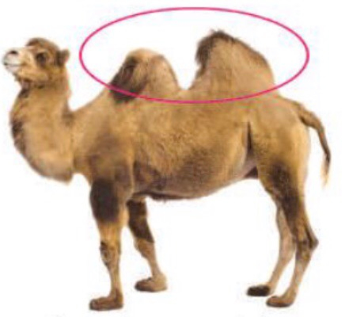
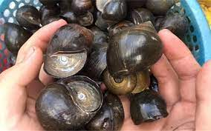
ươu
khướu
ươu
ốc bươu
bướu lạc đà
ươu

Slide 11
Những món quà ngộ nghĩnh
Sắp đến sinh nhật Thịnh, chị Hạnh đan cho Thịnh một cái mũ hình chóp, có đính cục len nhỏ, màu nâu, trông như chú ốc bươu. Chị còn tặng Thịnh cái gối hình chú hươu cao cổ. Thịnh rất thích.

Slide 12
Nhận xét tiết học.
Chuẩn bị: Tiết 2

Slide 13
Nghỉ giữa tiết

Slide 15
TIẾT 2
LUYỆN VIẾT

Slide 16
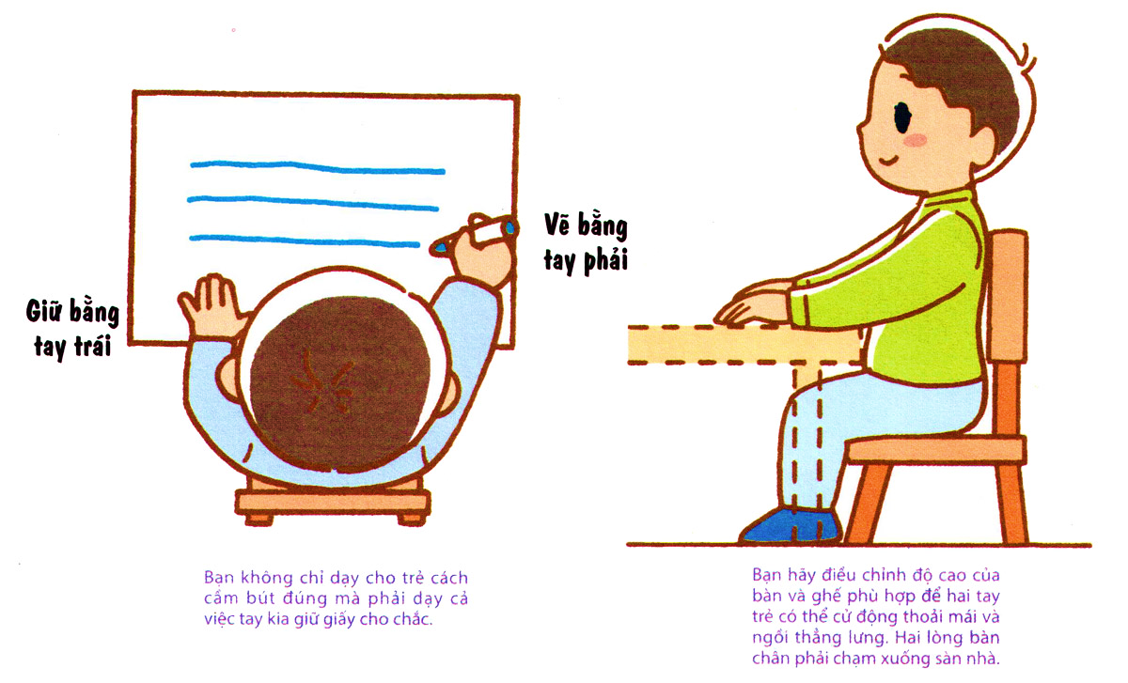
Lưu ý về tư thế ngồi viết
1 tay cầm viết
1 tay giữ trang vở
Thẳng lưng
Chân đặt đúng vị trí
Viết bằng tay phải
Giữ bằng tay trái
Khoảng cách từ mắt đến vở 25 – 30cm

Slide 18
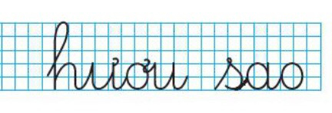

Slide 19
DẶN DÒ
Đọc lại bài 2.
Chuẩn bị: Bài 3 op ôp ơp
trang 144 , 145

Slide 20
Cô hẹn gặp lại các bạn
ở bài sau nhé.
Chào tạm biệt các em.

